Slide 1
РАЗЛОМЦИ
МАТЕМАТИКА 4. РАЗРЕД

Slide 2
Да поновимо
БРОЈИЛАЦ
$$\frac{1}{4}$$
ИМЕНИЛАЦ

Slide 3
Бројеви које смо научили : $\frac{1}{2},\frac{1}{4},\frac{1}{8}$, $\frac{1}{3},\frac{1}{6},\frac{1}{9},\frac{1}{7},\frac{1}{5},\frac{1}{10}$ називају се разломци.
Упоређивање разломака (1. задатак на стр. 136 у уџбенику)
а) $\frac{1}{4}$ $\frac{1}{5}$ б) $\frac{1}{8} \frac{1}{7}$ в) $\frac{1}{7} \frac{1}{9}$ г) $\frac{1}{8} \frac{1}{ 100}$
$\frac{1}{2}$ $\frac{ 1}{3}$ $\frac{1}{2} \frac{1}{5}$ $\frac{1}{100} \frac{1}{2}$ $\frac{1}{7} \frac{1}{9}$
>
$$<$$
$$>$$
$$>$$
>
$$>$$
$$<$$
>

Slide 4
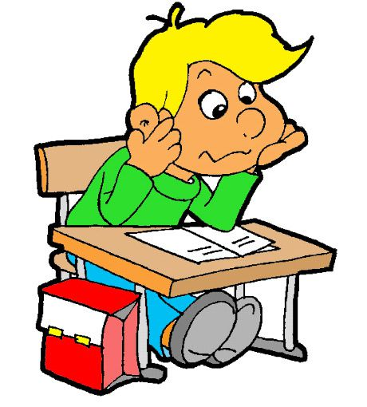
(2. задатак на стр. 136 у уџбенику) У одјељењу има 36 ученика. Шестина њих има довољну оцјену из математике, деветина оцјену добар, трећина оцјену врлодобар, а остали оцјену одличан. Недовољних оцјена нема. Колико ученика има оцјену:
довољан: ; добар: ; врлодобар: ; одличан: .
36 - (6 + 4 + 12) = 36 – 22 =
6
4
12
14
14

Slide 5
2) (3. задатак на стр. 136 у уџбенику) Нана је прочитала $\frac{1}{7}$ књиге, а Владимир $\frac{1}{9}$ исте књиге која има 63 стране.
Нана је прочитала страна, а Владимир страна.
63 : 7 = 9
63 : 9 = 7

Slide 6
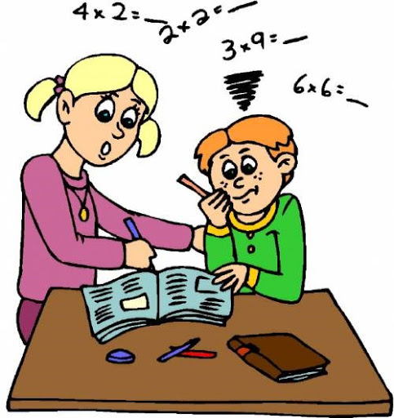
3) (4. задатак на стр. 136 у уџбенику) Владимир је пренио $\frac{1}{8}$ грожђа, а Душан $\frac{1}{9}$ . Ко је пренио више и колико килограма, ако је било 720 кg грожђа.
Владимир је пренио , а Душан .
90 кg – 80 кg = 10 кg
Више је пренио Владимир за 10 кg.
720 : 8 = 90
720 : 9 = 80

Slide 7
4) Од 960 ученика једне школе $\frac{1}{3}$ је била на љетовању на мору, а $\frac{1}{4}$ на
планини. Гдје је било више ученика и за колико?
960 : 3 = 320
-9
/6
-6
0
960: 4 = 240
-8
16
-16
0
320 – 240 = 80 Више ученика је било на мору за 80 .

Slide 8
ЗАДАТАК ЗА САМОСТАЛАН РАД
Урадити 6. задатак у уџбенику на стр. 136.

